Slide 1
INSTITUCIÓN EDUCATIVA RURAL LEÓN XIII
La Esperanza- Norte de Santander
INFORME DE GESTÓN
DEL 1 DE ENERO AL 31 DE DICIEMBRE DE 2023

Slide 2
MODELO DE GESTIÓN RECURSOS DE GRATUIDAD
Vigencia: | 2023
Nombre Establecimiento: | IER LEÓN XIII
Departamento: | NORTE DE SANTANDER
Municipio: | LA ESPERANZA
Estado: | Pagado
Recursos asignados: | $ 24,222,964.00

Slide 3
MODELO DE GESTIÓN FONDO SERVICIOS EDUCATIVOS
PRESUPUESTO 2023
Proyectado | $ 16,000,000.00
Recibido | $ 25,489,268.00
Diferencia | $ 9,489,268.00

Slide 4
MODELO DE GESTIÓN RECURSOS DE GRATUIDAD
IER LEÓN XIII | MATRICULA TRANSICION | MATRICULA BASICA | MATRICULA MEDIA ACADÉMICA | TOTAL MATRICULA GRATUIDAD
 | 37 | 253 | 13 | 303
ASIGNACIÓN | 92,576 | 80,884 | 123,761
ASIGNACIÓN TOTAL | $3,425,312 | $20,463,652 | $ 1,608,893 | $25,497,857
ASIGNACIÓN REDUCIDA 5%: $24,222,964

Slide 5
MODELO DE GESTIÓN RECURSOS DE GRATUIDAD
MATRICULA TOTAL 2023 | MATRICULA TOTAL 2022 | MATRICULA TOTAL 2021 | VARIACIÓN MATRICULA 2023-2022%
303 | 302 | 298 | 0.33%
$24,222,964 | $24,776,176 | $25,319,266 | -2.28%

Slide 6
MODELO DE GESTIÓN TOTAL INGRESOS
CONCEPTO | INGRESOS
Calidad por Gratuidad | $ 24,222,964.00
Superavit Recursos de Gratuidad | $ 1,266,304.00
Total | $ 25,489,268.00

Slide 7
MODELO DE GESTIÓN Porcentaje Asignación Recursos Gratuidad
RECURSOS DE GRATUIDAD
Presupuestado | $ 16,000,000.00 | 151.39%
Asignado Gratuidad | $ 24,222,964.00
Diferencia | $ 8,222,964.00

Slide 8
MODELO DE GESTIÓN Porcentaje Ejecución Presupuesto de Egresos
PRESUPUESTO DE EGRESOS
Presupuesto Definitivo | $ 25,489,268.00 | 76,77%
Ejecutado | $ 19,567,356.00
Diferencia | $ 5,921,912.00

Slide 9
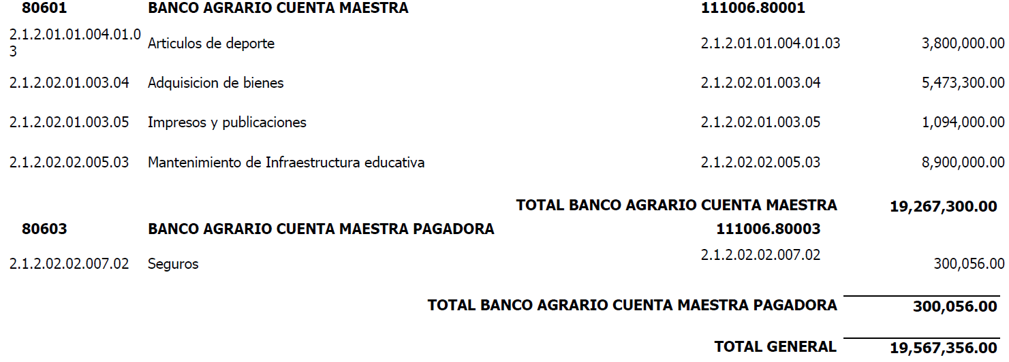
MODELO DE GESTIÓN Ejecución Recursos de Egresos

Slide 10
MODELO DE GESTIÓN RECURSOS DEL BALANCE AÑO 2023 $5,921,912.00

